Slide 1
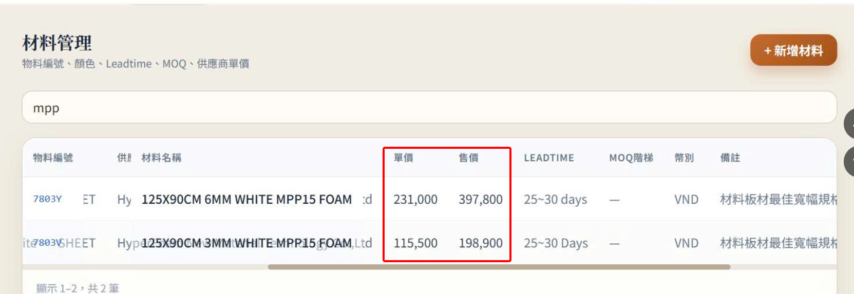
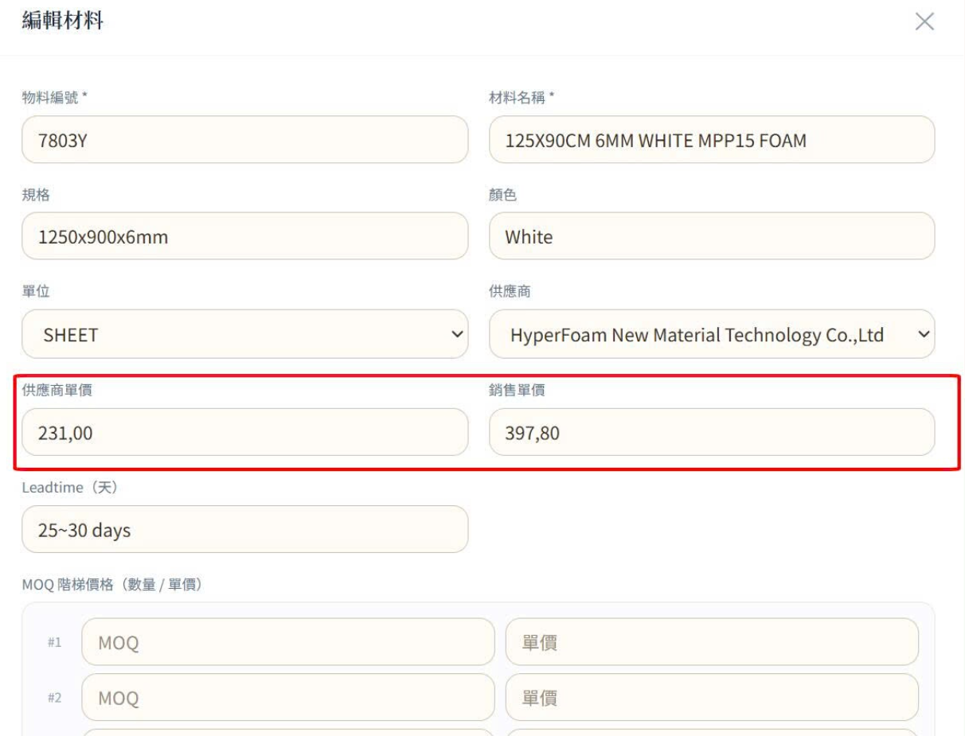
材料管理表
頁面顯示金額正確ok
點編輯查看，裡面資訊數值少了，請問是否系統能改善嗎？以免後續若需要更改，操作人誤會輸入方式

Slide 2
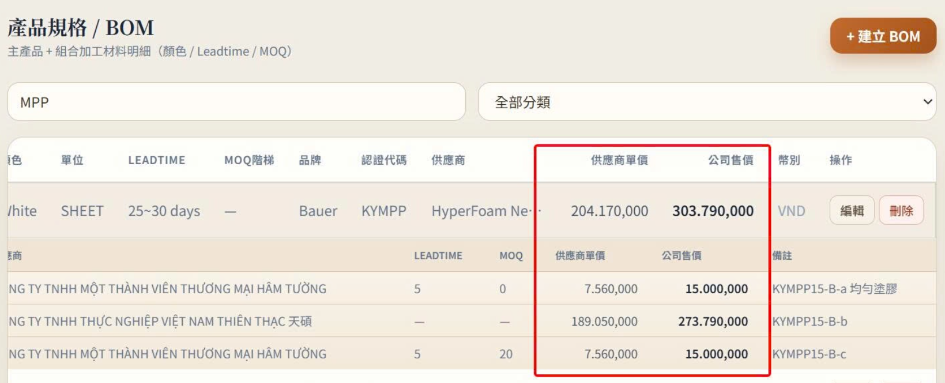
BOM表
詳細如下：此款材料組合一共有4項（MPP材料+上膠加工+32C材料+貼合加工）
單價一共有4項：397.800 + 15.000 + 273.790 + 15.000 = 701.590
→請問系統是否能設計這個邏輯嗎？
金額可否設定為6個數位字，【,000】可以不用的，謝謝！

Slide 3
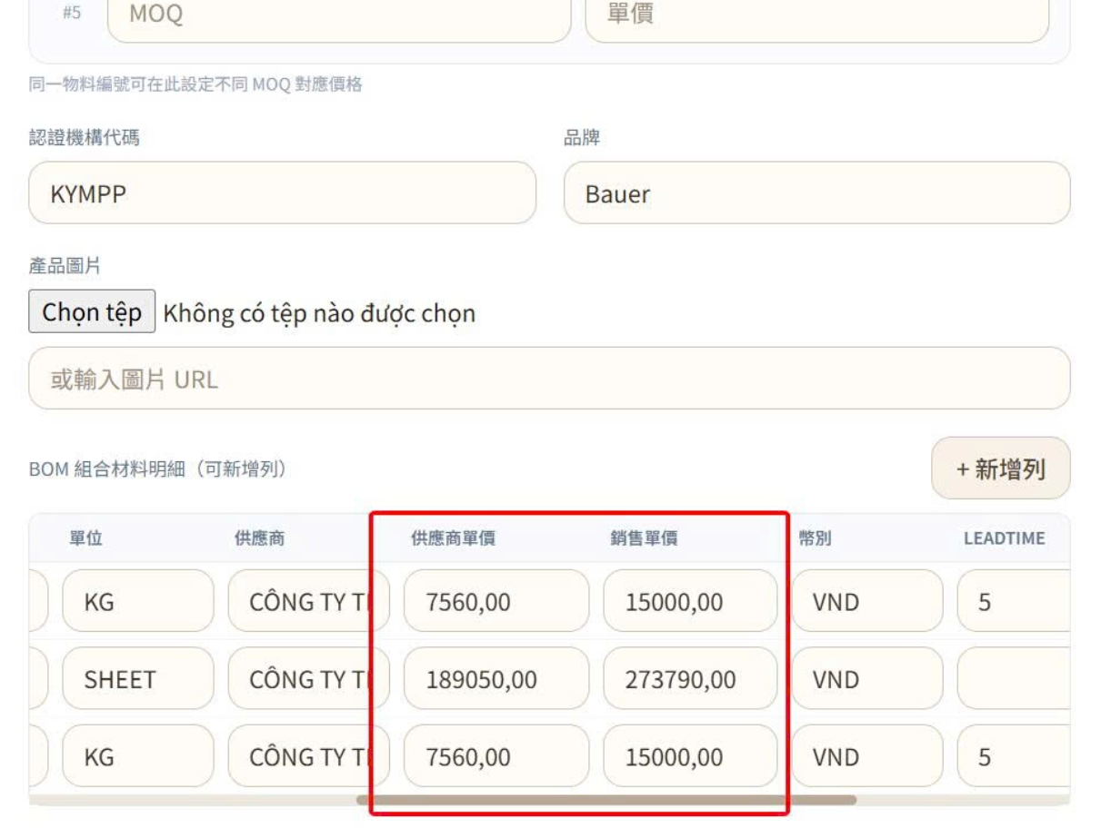
BOM表
輔料金額數值顯示，是否可同樣設定與輸入同樣顯示即可；【,00】可以不用哦，謝謝

Slide 4
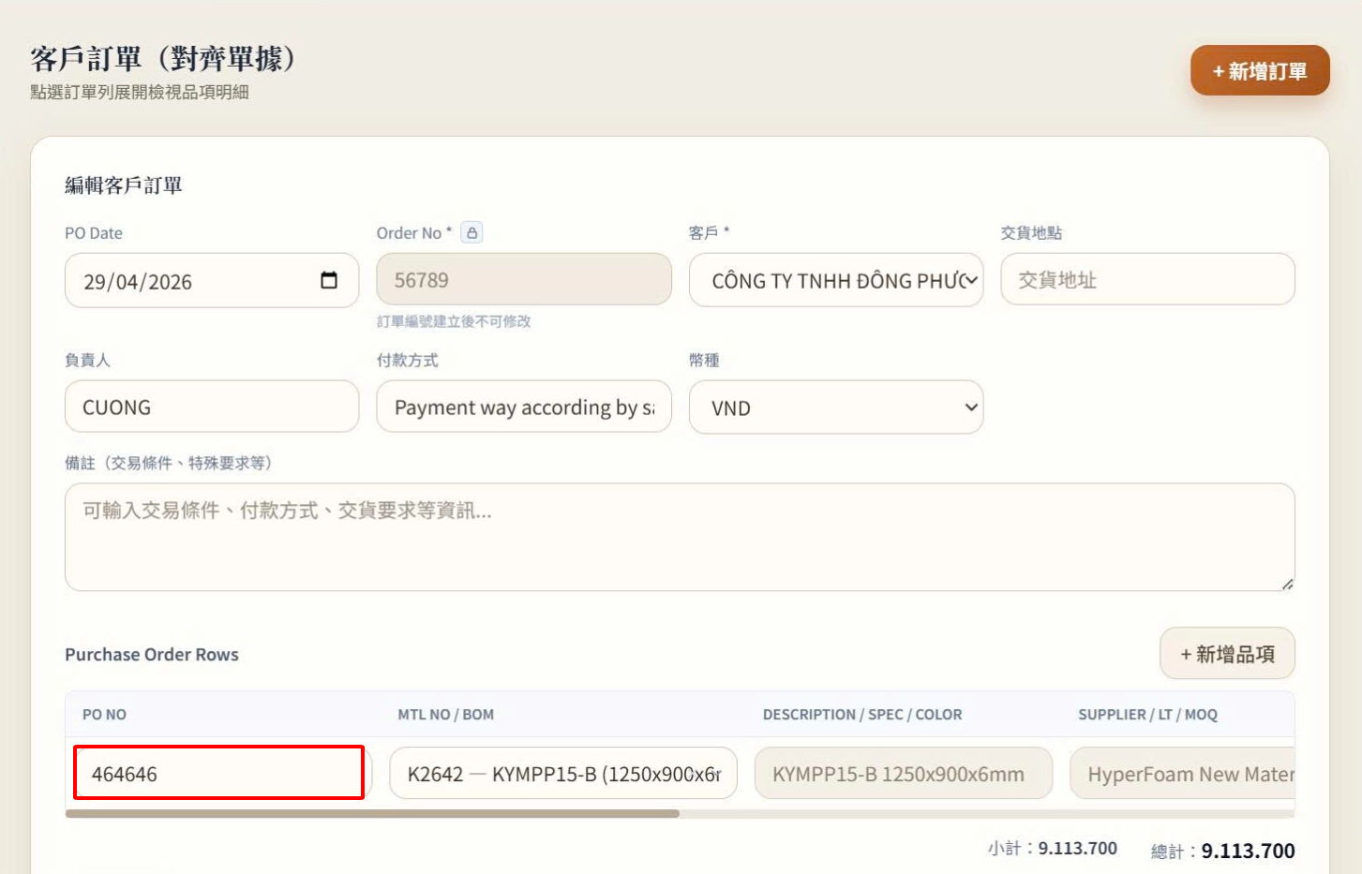
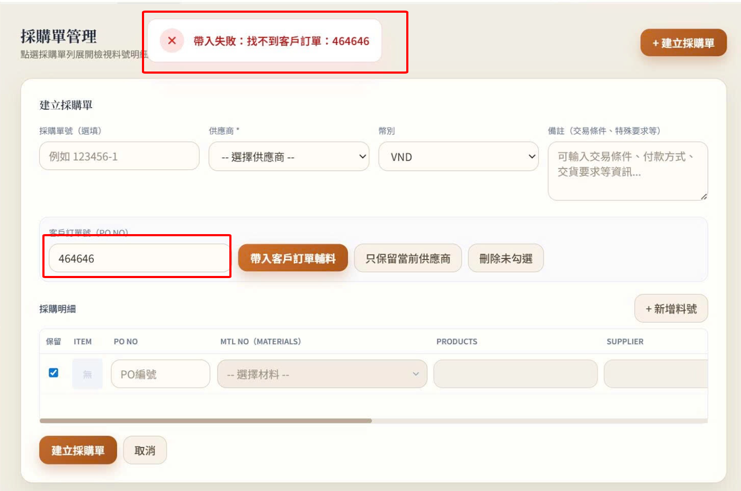
客戶訂單建立完畢後，進入開採購單，輸入PO NO錯誤提示，找不到PO NO，請問是否我們操作有問題呢？請指示，謝謝！

